Slide 1
Velkommen til dagens webinar
Vi starter om et øjeblik

Slide 2
Webinar om spildevand

Slide 3
program
Velkomst
Tilslutning ctr. udledning
Hydraulisk kapacitet
Klagevejledning
Spørgsmål

Slide 4
Tilslutning ctr. udledning

Slide 5
Det retlige grundlag
Det fremgår af miljøbeskyttelseslovens § 28, stk. 1, at kommunen kan meddele tilladelse til udledning af spildevand til bl.a. vandløb.
Efter miljøbeskyttelseslovens § 28, stk. 3, kan kommunen meddele tilladelse til tilslutning af spildevand til anlæg, der tilhører spildevandsforsyningsselskaber.
Vandløb >< spildevandsteknisk anlæg

Slide 6
Det fremgår af vandløbslovens § 1, stk. 1, at loven tager sigte på, at vandløb kan benyttes til afledning af vand, navnlig overfladevand, spildevand og drænvand. Omfattet af loven er bl.a. rørledninger og dræn, hvis tilstedeværelse og vedligeholdelse flere end en enkelt har interesse i, jf. § 2, stk. 2.
Spildevandsanlæg omfatter efter spildevandsbekendtgørelsens § 3, stk. 7, såvel åbne som lukkede ledninger og andre anlæg, der tjener til afledning eller behandling af spildevand m.v. i forbindelse med udledning til vandløb, søer eller havet, afledning til jorden eller anden form for bortskaffelse.
Et spildevandsanlæg skal fremgå af kommunens spildevandsplan, jf. miljøbeskyttelseslovens § 32 og spildevandsbekendtgørelsens § 4, stk. 1, nr. 2.

Slide 7
Vandløb skal afgrænses over for spildevandsanlæg.
Vandløb, der er optaget i spildevandsplanen som et spildevandsanlæg, er ikke omfattet af vandløbslovens regler, men derimod af miljøbeskyttelsesloven.
En strækning, hvor der løber vand, kan ikke være et vandløb og et spildevandsanlæg på samme tid.

Slide 8
tilladelse til nedsivning og udledning af drænvand fra kunstgræsbane i Nyborg kommune
Miljø- og Fødevareklagenævnets afgørelse af 14. juni 2021 i sagsnr. 19/04180

Slide 9
Kort om sagen
Nyborg Kommune meddelte i marts 2019 tilladelse til nedsivning og udledning af drænvand fra en kunstgræsbane efter miljøbeskyttelseslovens § 19, stk. 1 og § 28, stk. 1.
Det fremgik af tilladelsen, at kunstgræsbanen på i alt 8.600 m² skulle etableres oven på eksisterende, græsbelagt fodboldbane.
Det fremgik desuden, at drænvandet fra kunstgræsbanen skulle dels nedsives og dels udledes via et eksisterende drænsystem med udløb til det offentlige rørlagte vandløb ”Afløb ved Skolevej”, som havde udløb til to regnvandsbassiner, der var forbundet i serie.
Fra det ene regnvandsbassin var der udløb til Vindinge å via et rørudløb med udskillerfunktion.

Slide 10
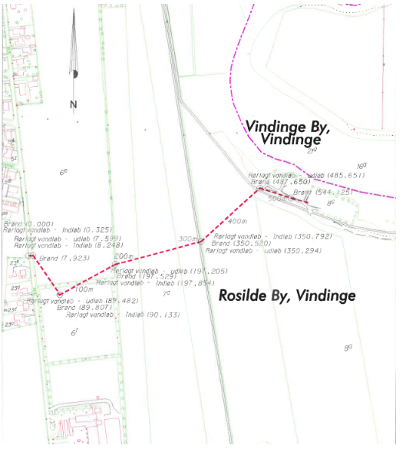

Slide 11
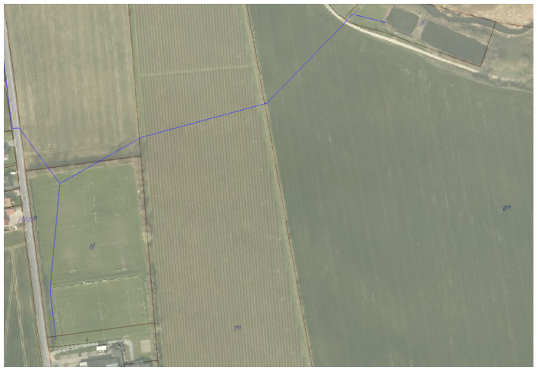

Slide 12
Under klagesagens behandling oplyste kommunen, at Afløb ved Skolevej, var registreret som et offentligt rørlagt vandløb med et dertilhørende regulativ. Ledningen fremgik imidlertid tillige af kloakforsyningens ledningssignaturer med status som en regnvandsledning, hvilket var en fejl, som både kommunen og kloakforsyningen var opmærksomme på. Fejlen var dog endnu ikke blevet rettet.

Slide 13
Nævnets afgørelse
Miljø- og Fødevareklagenævnet konstaterede, at rørledningen var optaget som en regnvandsledning i den gældende spildevandsplan. Rørledningen var dermed et spildevandsanlæg, jf. den dagældende spildevandsbekendtgørelses § 4, stk. 7, og § 5, stk. 1, nr. 2.
Nævnet fandt på den baggrund, at kommunens afgørelse var truffet på et forkert hjemmelsgrundlag, idet tilladelsen rettelig skulle have været meddelt efter miljøbeskyttelseslovens § 28, stk. 3, og ikke efter miljøbeskyttelseslovens § 28, stk. 1.
Det forhold, at strækningen var registreret som et rørlagt vandløb i kloakforsyningens ledningsdatabase, og at der fandtes et vandløbsregulativ fra 1999, hvori rørledningen var anført, kunne efter nævnets opfattelse ikke føre til et andet resultat.

Slide 14
Hvorfor er det vigtigt?

Slide 15
Det retlige grundlag
Det fremgår af spildevandsbekendtgørelsens § 15, stk. 2, at der ved fastsættelse af vilkår i en tilladelse meddelt efter miljøbeskyttelseslovens § 28, stk. 3, skal sikres, at afledningen ikke er til hinder for, at et spildevandsanlæg kan opfylde sin tilladelse til udledning, herunder at miljøkvalitetskravene for det berørte vandområde, der fremgår af bilag 2 til bekendtgørelse om fastlæggelse af miljømål for vandløb, søer, overgangsvande, kystvand og grundvand, sikres opfyldt.

Slide 16
tilladelse til tilslutning af overfladevand fra kunstgræsbane til regnvandsledning i Frederikssund kommune
Miljø- og Fødevareklagenævnets afgørelse af 23. maj 2024 i sagsnr. 21/04468

Slide 17
Kort om sagen
Sagen omhandlede afledning af overfladevand fra et areal, der fandt anvendelse for en kunstgræsbane.
Der var af Frederikssund Kommune i 2010 meddelt tilladelse til, at drænet under kunstgræsbanen havde tilledning til en regnvandsledning ejet af det lokale spildevandsforsyningsselskab, hvor regnvandsledningen havde udledning til et offentligt vandløb med udløb i Roskilde Fjord.
I marts 2021 meddelte Frederikssund Kommune revideret tilladelse efter miljøbeskyttelseslovens § 28 til tilledningen, hvor hidtidige vilkår om to årlige egenkontrolmålinger blev ophævet.
Afgørelsen var begrundet med, at der ikke længere var behov for regelmæssig prøvetagning, da det over tid alene ville være indhold af zink og nikkel, der ville overskride miljøkvalitetskravene.

Slide 18
Afgørelsen blev påklaget af Danmarks Naturfredningsforening, der bl.a. anførte, at det uden vilkår om egenkontrol ikke ville være muligt for tilsynsmyndigheden at sikre, at der ikke blev udledt miljøfremmede stoffer fra kunstgræsbanen til recipienten.
Under klagesagen oplyste kommunen, at det ikke var muligt at dokumentere en tilladelse for regnvandsledningens udledning til det offentlige vandløb, og der heller ikke i øvrigt var kendskab til, om en sådan tilladelse forelå

Slide 19
Nævnets afgørelse
Miljø- og Fødevareklagenævnet bemærkede, at efter spildevandsbekendtgørelsen skal det ved fastsættelse af vilkår for en tilslutningstilladelse sikres, at tilledningen ikke er til hinder for, at det spildevandstekniske anlæg kan opfylde sin udledningstilladelse.
Nævnet konstaterede, at der ikke forelå en udledningstilladelse for regnvandsledningens udløb til recipient.
Forpligtelsen efter spildevandsbekendtgørelsen var dermed ikke iagttaget ved meddelelsen af den påklagede tilslutningstilladelse.

Slide 20
Nævnet ophævede på den baggrund tilslutningstilladelsen og hjemviste sagen til fornyet behandling.
Nævnet bemærkede i den forbindelse, at fornyet behandling måtte afvente, at spildevandsforsyningsselskabet fik tilladelse til udledning fra regnvandsledningen til det offentlige vandløb.

Slide 21
Læring
HUSK
Tjek spildevandsplanen
Vandløb skal afgrænses over for spildevandsanlæg
En tilslutningstilladelse må ikke være til hinder for, at det spildevandstekniske anlæg kan opfylde sin udledningstilladelse
Alle udledninger skal have en udledningstilladelse

Slide 22
Hydraulisk kapacitet

Slide 23
Det retlige grundlag
Ingen udtrykkelig lovbestemmelse. Hviler i stedet på gammel nævnspraksis og spildevandsvejledningen.
Ved meddelelse af tilladelse efter lovens § 28, stk. 1, skal kommunen ifølge spildevandsvejledningen bl.a. påse, at udledningen respekterer vandløbets hydrauliske kapacitet, dvs. at vandet kan afledes videre i vandløbet uden gener for omboende ved vandløbet.
Hvis man gerne vil udlede til et vandløb, skal der være tilstrækkeligt med ”plads” i vandløbet. Udledningen må ikke føre til større eller hyppigere oversvømmelser end fra vandløbets naturlige opland.

Slide 24
Oplandets naturlig afstrømning
Som klart udgangspunkt medianmaksimumafstrømning (pr. red. ha).
Medianmaksimumafstrømning
Dette er den vandføring, der i gennemsnit overskrides hvert 2. år.
Kommunen skal lave en hydraulisk kapacitetsanalyse, hvis der udledes mere end medianmaksimumafstrømning

Slide 25
Referencesituation
Oversvømmelser ved vandløbet i medianmaks-situationen
Uden eksisterende udledninger
Den ansøgte situation
Medianmaksimumafstrømning + eksisterende udledninger (tilladte mængder) + den ansøgte udledning
Er der større/hyppigere oversvømmelser i den ansøgte situation end i referencesituationen?

Slide 26
tilladelse til udledning af tag- og overfladevand til privat vandløb i Brønderslev kommune
Miljø- og Fødevareklagenævnets afgørelse af 31. oktober 2023 i sagsnr. 19/03706 og 22/00112

Slide 27
Kort om sagen
Brønderslev Kommune meddelte i april 2019 og november 2021 tilladelse til udledning af tag- og overfladevand fra befæstede arealer i et boligområde til et privat vandløb, der udløber i det offentlige vandløb Hjallerup Mosegrøft.
Udledningerne var større end medianmaksimumafstrømningen.
Kommunen havde udarbejdet kapacitetsanalyse:
Referencesituationen + den ansøgte situation var en specifik regnvejrshændelse, ikke medianmaksimumafstrømningen.
I referencesituationen havde man medregnet både eksisterende og planlagte udledninger.
Flere udledninger var medtaget med andre neddroslinger end de faktiske/planlagte.

Slide 28
Afgørelserne blev påklaget af en bredejer til det private vandløb, der bl.a. havde anført, at recipienten i forvejen var overbelastet og med de meddelte tilladelser overbelastes yderligere, således at der ville ske flere regelmæssige oversvømmelser af klagers ejendom på grund af hydrauliske kapacitetsproblemer i recipienten.

Slide 29
Nævnets afgørelse
Miljø- og Fødevareklagenævnet fandt, at kommunen ikke havde foretaget en tilstrækkelig vurdering af det berørte vandløbs hydrauliske kapacitet.
Nævnet lagde i den forbindelse vægt på, at den i kapacitetsanalysen opstillede referencesituation ikke svarede til vandløbets kapacitet i en situation med naturlig afstrømning.
Nævnet hjemviste på den baggrund sagen med henblik på kommunens vurdering af, om udledningerne vil medføre hyppigere eller større oversvømmelser af vandløbet, end hvad der ville være tilfældet ved afstrømning fra vandløbets naturlige opland.

Slide 30
Læring
Kommunen skal lave en hydraulisk kapacitetsanalyse, hvis der udledes mere end medianmaksimumafstrømning
Referencesituation
Oversvømmelser ved vandløbet i medianmaks-situationen (uden at eksisterende udledninger lægges oven i).
Den ansøgte situation
Medianmaksimumafstrømning + eksisterende udledninger (tilladte mængder) + den ansøgte udledning.
Er der større/hyppigere oversvømmelser i den ansøgte situation end i referencesituationen?

Slide 31
klagevejledning

Slide 32
kompetence
Det følger af miljøbeskyttelseslovens § 91, stk. 1, at kommunalbestyrelsens afgørelser og beslutninger efter loven eller regler, der er fastsat med hjemmel i loven, kan påklages til Miljø- og Fødevareklagenævnet, medmindre andet fremgår af lovens bestemmelser.
Undtagelser:
Tilsynsafgørelser, jf. § 69, stk. 3
Spildevandsplaner, jf. § 32, stk. 3
Påbud om tilslutning, jf. § 28, stk. 4
Endelighedsbestemmelser i spildevandsbekendtgørelsen

Slide 33
klagefrist
Miljøbeskyttelseslovens § 93, stk. 1,
Klagefristen er 4 uger fra den dag, afgørelsen er meddelt.
Miljøbeskyttelseslovens § 93, stk. 2
Hvis klagefristen udløber på en lørdag eller helligdag, forlænges klagefristen til den følgende hverdag

Slide 34
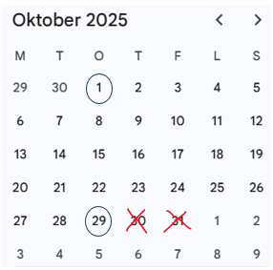
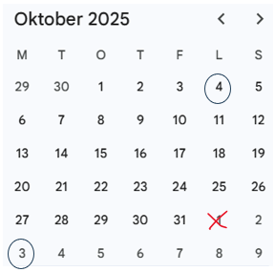
Eksempel 1: Eksempel 2:

Slide 35
Hvorfor er det vigtigt?

Slide 36
Miljøbeskyttelseslovens § 77
Afgørelser, der kan påklages, skal oplyse datoen for klagefristens udløb og i øvrigt indeholde oplysning om, at
1) afgørelsen kan påklages skriftligt til Miljø- og Fødevareklagenævnet,
2) klage skal indgives til den myndighed, der har truffet afgørelsen, og
3) klage skal være modtaget senest ved klagefristens udløb.
Forvaltningslovens § 25
Afgørelser, som kan påklages til anden forvaltningsmyndighed, skal, når de meddeles skriftligt, være ledsaget af en vejledning om klageadgang med angivelse af klageinstans og oplysning om fremgangsmåden ved indgivelse af klage, herunder om eventuel tidsfrist.

Slide 37
Tilsidesættelse af vejledningspligten – enten ved manglende eller ufuldstændig vejledning – vil normalt ikke kunne påvirke en afgørelses gyldighed.
Manglende vejledning om en klagefrist vil normalt medføre, at fristen først løber, fra det tidspunkt hvor vejledningen gives.
Alle parter sparer tid og ressourcer, og der er ikke nogen, der bliver skuffede over en afvisning.

Slide 38
Spørgsmål?

Slide 39
Tak for ordet ☺

Slide 40
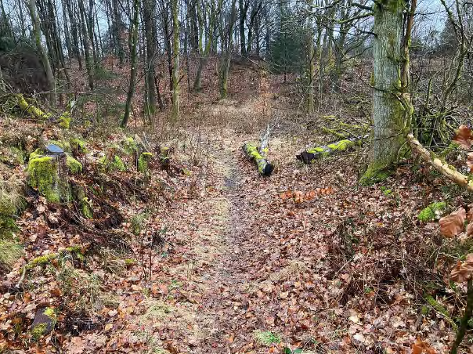
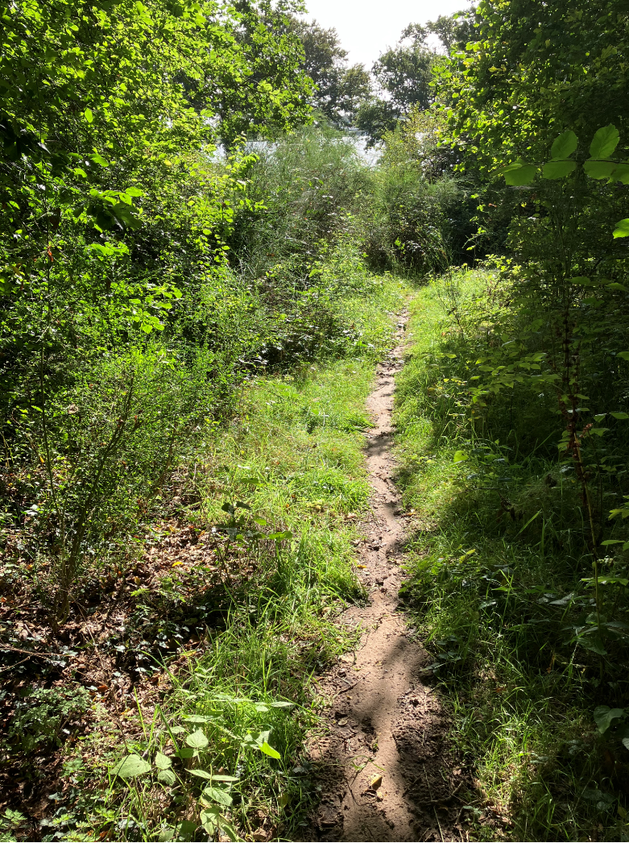
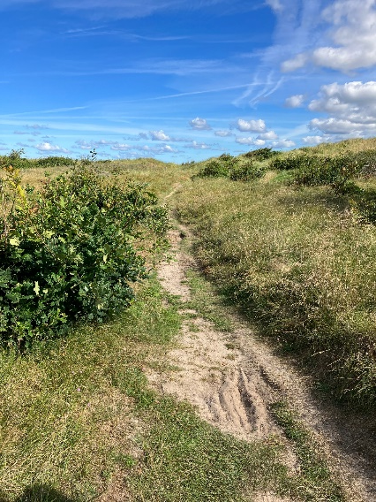
Miljø- og Fødevareklagenævnets praksis NATURBESKYTTELSESLOVENS REGLER OM Offentlighedens adgang til naturen
Pernille Hall Pedersen og Birgitte Strunge, sagsbehandlere i sekretariatet for Miljø- og Fødevareklagenævnet

Slide 41
Miljø- og Fødevareklagenævnets praksis NATURBESKYTTELSESLOVENS REGLER OM Offentlighedens adgang til naturen
Miljø- og Fødevareklagenævnets afgørelser
På afgørelsesportalen: Ca. 33 afgørelser fra 2025 om offentlighedens adgang
Hovedparten formandssager, en mindre del har været forelagt nævnet
I nogle sager har sekretariatet foretaget besigtigelse
I nogle sager har sekretariatet anmodet kommunen om yderligere oplysninger

Slide 42
Program
Miljø- og Fødevareklagenævnets afgørelser
Retsgrundlaget
Færdsel
Veje og stier
Privatlivets fred

Slide 43
retsgrundlaget
Naturbeskyttelseslovens kapitel 4. Offentlighedens adgang til naturen
§§ 22-29
Lovens formål
§ 1, stk. 2:
Loven tilsigter særligt
1) at beskytte naturen med dens bestand af vilde dyr og planter samt deres levesteder og de landskabelige, kulturhistoriske, naturvidenskabelige og undervisningsmæssige værdier,
2) at forbedre, genoprette eller tilvejebringe områder, der er af betydning for vilde dyr og planter og for landskabelige og kulturhistoriske interesser, og
3) at give befolkningen adgang til at færdes og opholde sig i naturen samt forbedre mulighederne for friluftslivet.

Slide 44
retsgrundlaget
Naturbeskyttelseslovens kapitel 4. Offentlighedens adgang til naturen
§ 22 Strande
§ 23 Skove
§ 24 Udyrkede arealer
§ 25 Klitfredede arealer
§ 26 + § 26 a Veje og stier
§ 27 Andre bestemmelser
§ 28 Affald
§ 29 Sejlads

Slide 45
retsgrundlaget
Naturbeskyttelseslovens § 26 + § 26 a Veje og stier
Adskiller sig fra f.eks. bestemmelserne om bygge- og beskyttelseslinjer, da der ikke er tale om forbudsbestemmelser med mulighed for dispensation
Regulerer
om der er offentlig adgang eller ej
om ejer kan forbyde/begrænse offentlig adgang
om veje eller stier kan nedlægges

Slide 46
retsgrundlaget
Naturbeskyttelseslovens § 26, stk. 1
§ 26, stk. 1: Adgangen til færdsel ad veje og stier i det åbne land kan, for så vidt angår færdsel til fods eller på cykel, af ejeren ved skiltning efter bestemmelserne i mark- og vejfredslovens § 17 kun helt eller delvis forbydes, hvis færdslen er til gene for den erhvervsmæssige udnyttelse af ejendommen, hvis den i særlig grad generer privatlivets fred, eller hvis der er behov for beskyttelse af plante- og dyreliv. Adgang sker på eget ansvar.
Ops. på veje og stier på andre arealtyper → Skove? Udyrkede arealer mv.?

Slide 47
retsgrundlaget
GENERELLE BETRAGTNINGER UD FRA KLAGESAGERNE
Sagsoplysning | Anmeldelse efter § 26 a | Hindring/nedlæggelse
Alle relevante faktuelle oplysninger Eventuelle besigtigelsesnotater Fotos Telefonnotater Partsindlæg Evt. forudgående dialog mellem kommune og øvrige parter | Vær opmærksom på § 26 a Fra en anmeldelse løber en frist på 4 uger for kommunen Hvis kommunen ikke træffer afgørelse inden for fristen, kan vejen eller stien nedlægges Eneste formkrav er skriftlighed (Se f.eks. 21/00585, 21/12270, 22/05292) | Betydningen af forskellen En hindring efter § 26 Eks. Skræmmeskilt, hegn eller låge Vurdering ift. privatlivets fred, erhvervsmæssig anvendelse, dyre og planteliv En nedlæggelse efter § 26 a Nedlæggelse betinger at ejeren er afskåret fra af benytte vejen/stien Fysisk nedlæggelse Ubrudt hegning Vurdering af stiens rekreative værdi, alternative adgangsmuligheder ift. ejerens ønske om nedlæggelsen.

Slide 48
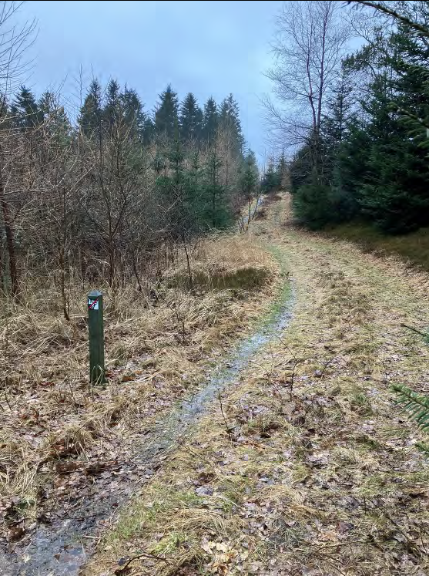

Spørgsmål

Slide 49
Færdsel
GENERELLE BETRAGTNINGER UD FRA KLAGESAGERNE
NBL § 26, stk. 1 | Opmærksomhedspunkt
Adgangen til færdsel ad veje og stier i det åbne land kan, for så vidt angår færdsel til fods eller på cykel, af ejeren ved skiltning efter bestemmelserne i mark- og vejfredslovens § 17 kun helt eller delvis forbydes, hvis færdslen er til gene for den erhvervsmæssige udnyttelse af ejendommen, hvis den i særlig grad generer privatlivets fred, eller hvis der er behov for beskyttelse af plante- og dyreliv. Adgang sker på eget ansvar. | Bestemmelsen regulerer alene færdsel til fods og på cykel (motoriseret færdsel reguleres i anden lovgivning). Giver ikke adgang til ophold – modsat §§ 22, 23, 24 og 25. Bestemmelsen gælder alene for private veje og stier (modsat offentlige veje og stier).

Slide 50
Veje og stier
GENERELLE BETRAGTNINGER UD FRA KLAGESAGERNE
NBL § 26, stk. 1 | Hvordan skal man forstå udtrykket ”veje og stier”?
Adgangen til færdsel ad veje og stier i det åbne land kan, for så vidt angår færdsel til fods eller på cykel, af ejeren ved skiltning efter bestemmelserne i mark- og vejfredslovens § 17 kun helt eller delvis forbydes, hvis færdslen er til gene for den erhvervsmæssige udnyttelse af ejendommen, hvis den i særlig grad generer privatlivets fred, eller hvis der er behov for beskyttelse af plante- og dyreliv. Adgang sker på eget ansvar. | Permanente, menneskabte færdselsbaner Modsat: Midlertidige kørespor, dyreveksler, brandbælter, indkørsler til gårdspladser, havegange og lignende. Forskellen på veje og stier kan ses som muligheden for færdsel med et 4-hjulet køretøj. (Definitorisk men ikke afgørende for § 26). Behøver ikke at være udlagt i matriklen eller tinglyst på ejendommen. (Se f.eks. 22/08728).

Slide 51
Veje og stier
PERMANENT MENNESKESKABT FÆRDSELSBANE – ALTID EN KONKRET VURDERING
Permanent | Menneskeskabt
Hvilke elementer indgår i vurderingen? Kortmateriale Luftfotos/ortofotos Høje og lave målebordsblade Topografiske kort Skråfotos Google streetview Sagens oplysninger i øvrigt Billedmateriale fra sagens parter Besigtigelsesnotater samt billeder fra kommunen Sekretariats-/nævnsbesigtigelse Støtteargumenter Høringssvar eller lignende fra andre end sagens parter Andre forhold Det kan være af mindre eller uden betydning, hvis et historisk forløb i mindre grad har flyttet sig over tid Midlertidigt arbejdsspor – formålet med anlæggelsen Er det påvist, at sporet er midlertidigt | Karakteren af forløbet To hjulspor Et trampespor Befæstet (ikke et krav)
 | Modsat: eks. dyreveksler
 | Færdselsbane
 | Færdselsbane Modsat fladefærdsel Ikke krav om at forløbet skal være gennemgående eller føre til noget (Se f.eks. 23/02552).
Modsat: eks. midlertidige kørespor | Modsat: eks. havegange, brandbælter, indkørsler til gårdspladser

Slide 52
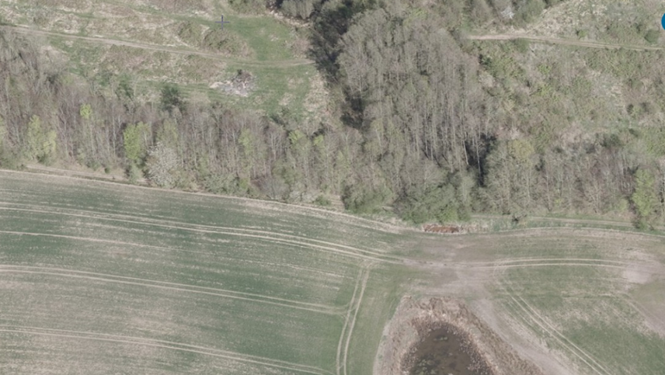
Veje og stier
EKSEMPLER FRA PRAKSIS – DER VAR EN VEJ ELLER STI – 22/04392, 12. JUN. 2025, formandsafg.
Nævnets afgørelse | Nævnets vurdering
Nævnet stadfæstede kommunens afgørelse om afslag på nedlæggelse af en markvej Markvejen forløb i skellet mellem to matrikler Klager anførte bl.a. at der ikke var tale om en vej eller sti efter loven, at forløbet ikke førte nogen steder hen, og kommunens argumentation ikke var tilstrækkelig. | Nævnet fandt at der var tale om en permanent menneskeskabt færdselsbane, hvorfor stien var omfattet af § 26, stk. 1. Lagde vægt på At vejen kunne erkendes tydeligt på bl.a. luftfotos, i forskelligt omfang fra forskellige perioder. Nævnet fandt det ikke sandsynliggjort, at der udelukkende skulle være tale om midlertidige spor efter kørsel med ATV.

Slide 53
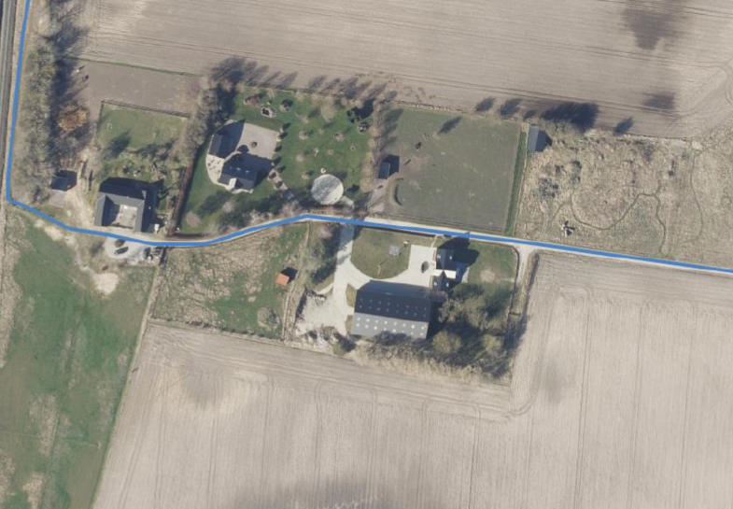
Veje og stier
EKSEMPLER FRA PRAKSIS – DER VAR EN VEJ ELLER STI – 23/02971, 12. JUN. 2025, formandsafg.
Nævnets afgørelse | Nævnets vurdering
Nævnet stadfæstede kommunens afgørelse om at der var offentlig adgang til en sti Stien forløb over klagers ejendom, og videre imod et jernbanespor. Klager anførte bl.a. at der ikke var tale om en permanent menneskeskabt færdselsbane. | Nævnet fandt at der var tale om en permanent, menneskeskabt færdselsbane, som var omfattet af § 26, stk. 1. Lagde vægt på At vejen på kunne erkendes tydeligt på historiske kort, og i varierende grad på nyere luftfotos. Nævnet bemærkede, at det var uden betydning, at stien havde flyttet sig en smule fra de høje målebordsplade, til de historiske kort. Nævnet fandt det ikke påvist, at der udelukkende skulle være tale om midlertidige hjulspor fra en traktor.

Slide 54
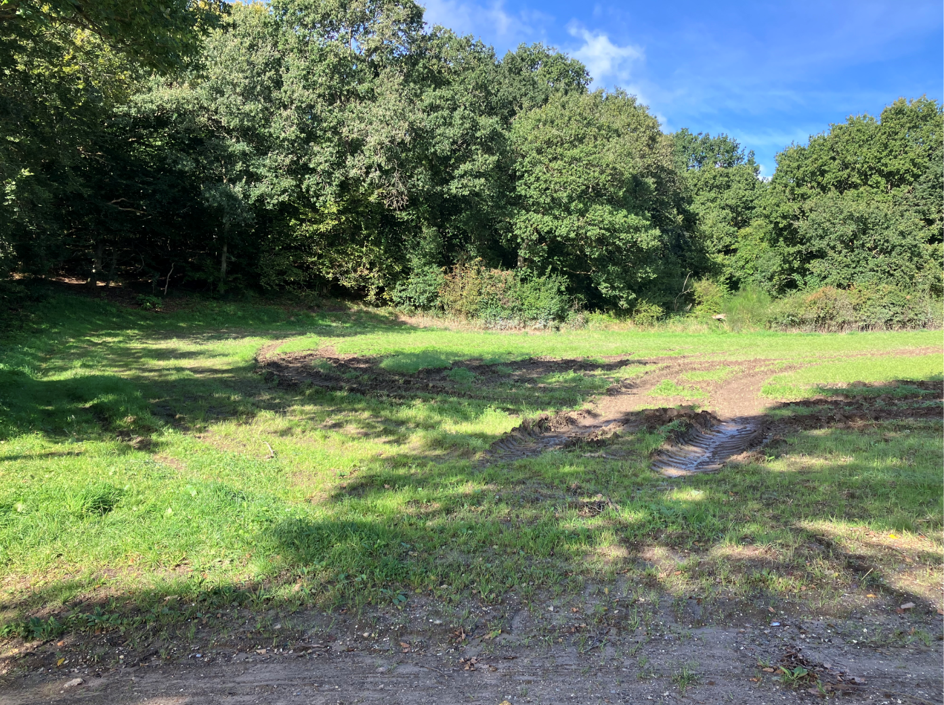
Veje og stier
EKSEMPLER FRA PRAKSIS – IKKE VEJ ELLER STI – 22/00273, 27. nov. 2024, formandsafg.
Nævnets afgørelse | Nævnets vurdering
Nævnet ophævede kommunens afgørelse om offentlighedens adgang via marksti Stien forløb over en mark og videre ind til et skovareal Klager anførte bl.a., at der ikke var tale om en permanent menneskeskabt færdselsbane | Nævnet fandt efter en konkret vurdering, at den omhandlede strækning ikke fremstod tilstrækkelig permanent gennem en årrække over den omhandlede mark, hvorfor stien ikke var omfattet af § 26, stk. 1. Lagde vægt på At strækningen var opstået som et kørespor, som efterfølgende fremstår på luftfotos med varierende karakter, forløb og generelt tydelighed, ligesom den nogle år ikke kan konstateres. Sekretariatet besigtigede i forbindelse med sagen området.

Slide 55
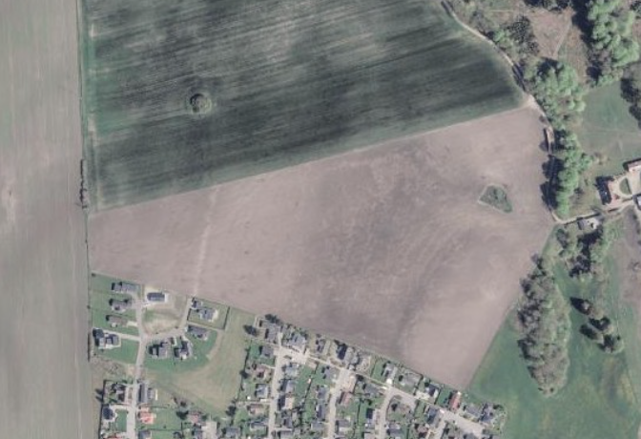
Veje og stier
EKSEMPLER FRA PRAKSIS – IKKE VEJ ELLER STI – 22/07111, 19. sep. 2023, formandsafg.
Nævnets afgørelse | Nævnets vurdering
Nævnet ophævede kommunens afgørelse om tilladelse til nedlæggelse af markvej Markvejen var anlagt som en byggevej i forbindelse med opførelse af en række parcelhuse Klager (friluftsrådet) anførte bl.a., betingelserne for at hindre offentlighedens adgang ikke var tilstede. | Nævnet fandt at markvejen ikke havde karakter af en permanent menneskeskabt færdselsbane, hvorfor vejen ikke var omfattet af § 26 a (og heller ikke 26, stk.1.) Lagde navnlig vægt på At markvejen var etableret med det formål at fungere som midlertidig byggevej/arbejdsvej, og fremstod som dette i lokalplanen for området, samt en tinglyst deklaration. Det forhold at vejen efterfølgende blev anvendt af offentligheden, kunne ikke føre til et andet resultat, da ansøger straks efter afslutningen af byggeprojektet, tilkendegav, at vejen skulle nedlægges.

Slide 56
Privatlivets fred
GENERELLE BETRAGTNINGER UD FRA KLAGESAGERNE
NBL § 26, stk. 1 | Miljø- og Fødevareklagenævnets praksis
Adgang til fods og på cykel ad veje og stier i det åbne land kan kun helt eller delvis forbydes, hvis færdslen er til gene for den erhvervsmæssige udnyttelse af ejendommen, hvis den i særlig grad generer privatlivets fred, eller hvis der er behov for beskyttelse af plante- og dyreliv. | Muligheden for at forbyde færdsel er en undtagelse fra lovens hovedprincip om, at veje og stier i det åbne land skal være tilgængelige for offentligheden. Undtagelsen om privatlivets fred forstås forholdsvist snævert i overensstemmelse med udtrykket ”i særlig grad”. Adgang til at lukke veje/stier omfatter ikke helt almindelige tilfælde, hvor en vej passerer tæt forbi beboelsesbygninger. (Se f.eks. 22/11271, 23/03459, 23/14537)
Fortsætter

Slide 57
Privatlivets fred
Fortsat
GENERELLE BETRAGTNINGER UD FRA KLAGESAGERNE
NBL § 26, stk. 1 | Miljø- og Fødevareklagenævnets praksis
Adgang til fods og på cykel ad veje og stier i det åbne land kan kun helt eller delvis forbydes, hvis færdslen er til gene for den erhvervsmæssige udnyttelse af ejendommen, hvis den i særlig grad generer privatlivets fred, eller hvis der er behov for beskyttelse af plante- og dyreliv. | Det er som regel forudsætning for lukning, at vej/sti forløber meget tæt op ad en beboelsesbygning, der ikke er ikke er mulighed for opsætning af hegn, afskærmende beplantning m.v., vejen/stien gennemskærer en gårdsplads el. passerer arealer, som beboerne med rimelighed kan forlange afskærmet fra offentligheden. Altid konkret vurdering (Se f.eks. Naturklagenævnet Orienterer, NKO nr. 272, marts 2003, litra C, og f.eks. 22/11271, 23/14537)

Slide 58
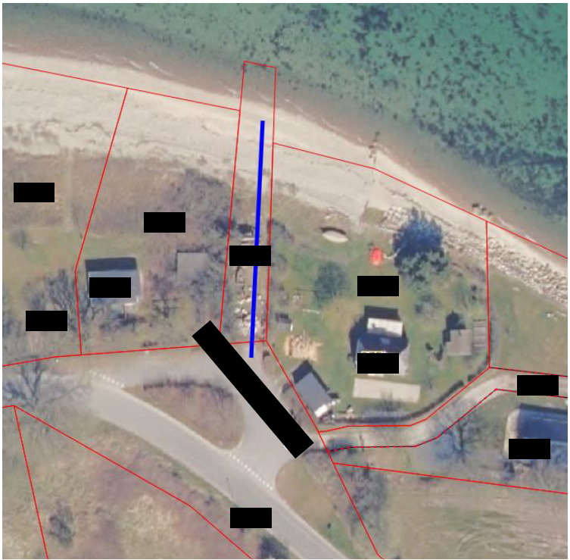
Privatlivets fred
EKSEMPLER FRA PRAKSIS – IKKE GENE - 23/14537, 23. okt. 2025, formandsafg.
Nævnets afgørelse | Nævnets vurdering
Nævnet stadfæstede kommunens afgørelse om, at der var offentlig adgang til sti Stien forløb på en ubebygget ejendom mellem to beboelsesejendomme, i en række bolig-ejendomme langs kysten Klager anførte, at grunden blev brugt til ophold og frugttræer, og offentlig adgang var til stor gene for klagers privatliv. | Fandt, at det ikke var godtgjort, at hensyn til privatlivets fred kunne begrunde hindring af offentlighedens adgang til stien. Lagde vægt på At der ikke var bolig eller anden bebyggelse på ejendommen, hvorpå stien forløb At stien ikke passerede arealer, som med rimelighed kunne forlanges afskærmet fra offentligheden

Slide 59
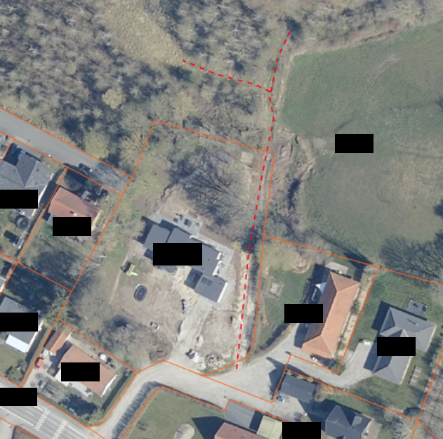
Privatlivets fred
EKSEMPLER FRA PRAKSIS - IKKE GENE - 23/03459, 30. sep. 2025, formandsafg.
Nævnets afgørelse | Nævnets vurdering
Nævnet stadfæstede kommunens afgørelse om, at offentlig adgang til markvej ikke kunne hindres. Markvejen forløb på ejendom med bolig i udkanten af landsby Klager anførte, at offentlig færdsel i særlig grad var til gene for privatlivets fred. | Fandt, at det ikke grundlag for at tilsidesætte kommunens vurdering af, at offentlig færdsel ikke i særlig grad var til gene for privatlivets fred. Markvejen forløb ca. 10 m fra huset Markvejen gennemskar ikke ejendommens primære opholdsarealer Det var muligt at etablere afskærmende beplantning eller opsætte hegn mellem markvejen og ejendommens bebyggelse.

Slide 60
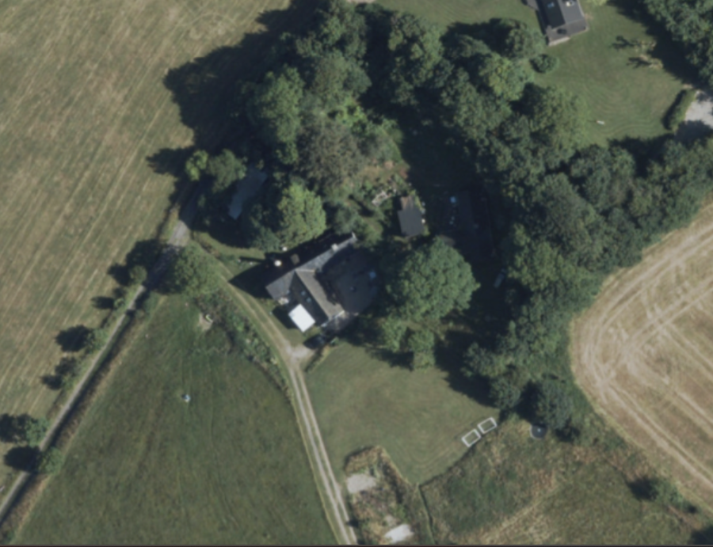
Privatlivets fred
EKSEMPLER FRA PRAKSIS - IKKE GENE - 22/09930, 4. juni 2025, formandsafg.
Nævnets afgørelse | Nævnets vurdering
Nævnet ophævede kommunens afgørelse om, at offentlighedens færdsel ad markvej kunne forbydes. Klager (Friluftsrådet) anførte, at der ikke var grundlag for at antage, at offentlig færdsel i særlig grad var til gene for privatlivets fred, og at det var muligt at etablere afskærmende foranstaltninger. | At vejen passerede ca. 3-5 m fra boligen gav i den aktuelle sag ikke i sig selv grundlag for at antage, at færdsel til fods eller på cykel i særlig grad generer privatlivets fred ud over det, der alminde- ligvis må accepteres. Lagde vægt på, at Vejens forløb ikke adskilte sig fra mange andre vejforløb i det åbne land, der passerer forbi beboelsesejendomme Markvejen ikke gennemskærer gårdsplads eller andre primære opholdsarealer Forholdene på ejendommen ikke var til hinder for opsætning af hegn eller afskærmende beplantning langs boligens facade

Slide 61
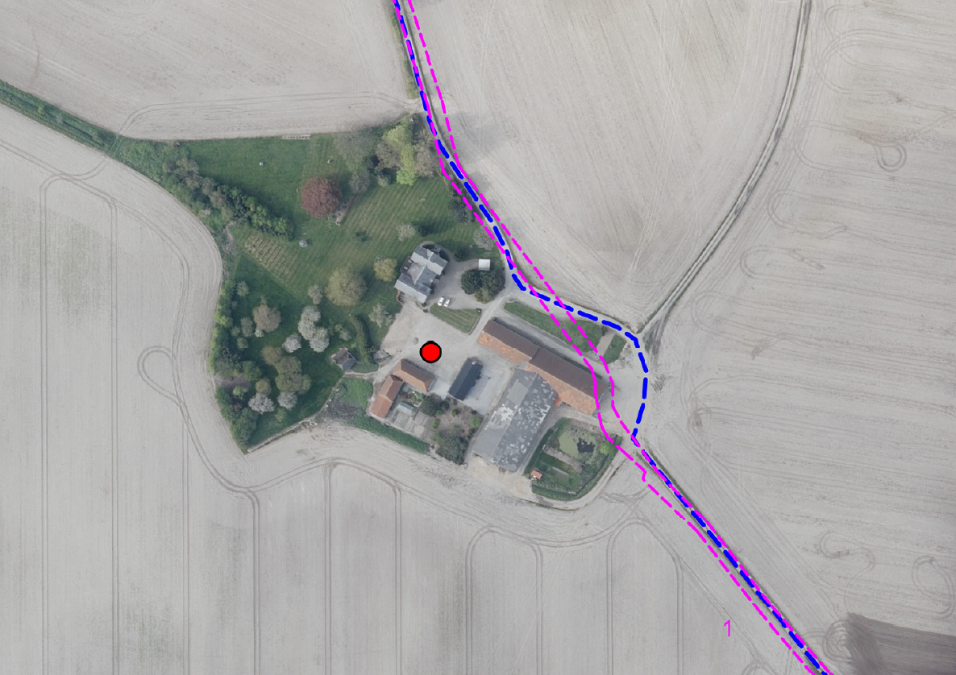
Privatlivets fred
EKSEMPLER FRA PRAKSIS - IKKE GENE - 22/11271, 29. maj 2025, nævnsafg.
Nævnets afgørelse | Nævnets vurdering
Nævnet ophævede kommunens afgørelse om, at offentlighedens færdsel ad vej lovligt kunne hindres. Vejen løb forbi have med slåede græsarealer og stedvis beplantning. Vejen var afgrænset fra haven af levende hegn med større træer/buske. Klager, DN, anførte, at offentlig færdsel ikke i særlig grad var til gene for privatlivets fred. | Fandt, at offentlighedens adgang til vejen ikke i særlig grad generer privatlivets fred. Lagde vægt på, at vejen ikke forløb gennem gårdsplads eller andre primære opholdsarealer vejen lå ca. 26 m fra ejendommens stuehus vejen i det væsentligste var afskærmet fra ejendommens have af stedvis beplantning. Nævnet bemærkede, at selvom der måtte være visse gener forbundet med offentlighedens færdsel på vejen, adskilte dette sig ikke fra mange andre vejforløb i det åbne land, som går forbi beboelsesejendomme.

Slide 62
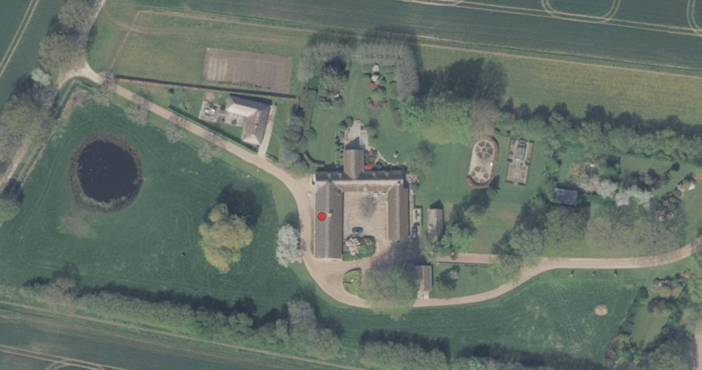
Privatlivets fred
EKSEMPLER FRA PRAKSIS – IKKE GENE - 22/01640, 17. januar 2025, formandsafg.
Nævnets afgørelse | Nævnets vurdering
Nævnet ophævede kommunens afgørelse om, at ”cykling forbudt”-skilte var lovlige. Grusvej forløb syd for bolig i trelænget bebyg., som omgav gårdsplads. Kommunen: Vejen forløb igennem parklignende have. Cyklister kørte lige forbi stue- og sovevær.vinduer, hhv. ca. 4-7 m fra vejmidte. Kommunen vurderede: ikke var mulighed for hæk/plankeværk uden gene som følge af manglende lysindfald. | Fandt efter samlet vurdering, at offentlighedens færdsel på cykel ikke medfører sådanne gener for privatlivets fred, at cykling kunne forbydes. Lagde vægt på, at vejens forløb ikke adskiller sig fra mange andre vejforløb i det åbne land vejen ikke gennemskærer gårdspladsen, og gårdsplads og andre primære opholdsarealer er i vidt omfang skærmet af beplantning Forholdene var ikke til hinder for eventuel opsætning af hegn eller afskærmende beplantning.

Slide 63
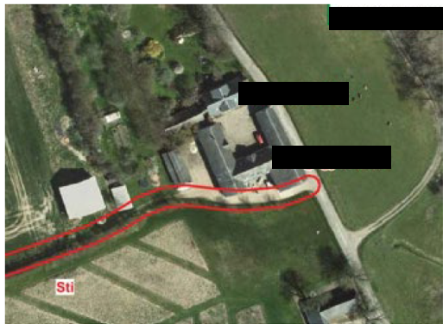
Privatlivets fred
EKSEMPLER FRA PRAKSIS - GENE - NMK-512-00078, 6. juni 2014, nævnsafg.
Nævnets afgørelse | Nævnets vurdering
Nævnet stadfæstede kommunens afgørelse om, at offentlighedens færdsel ad vej lovligt kunne hindres. Sti forløb ca. 2,5 m fra boligfacade med soveværelse og ca. 4,5-7 m fra terrasse ved hoveddør. | Fandt efter det oplyste om afstanden til beboelsen, at færdsel i særlig grad var til gene for privatlivets fred, hvorfor ejer undtagelsesvist var berettiget til at forbyde offentlighedens adgang. Nævnet bemærkede, at det ikke kunne tillægges vægt, at stien allerede eksisterede, da boligen blev indrettet i en tidligere driftsbygning.

Slide 64
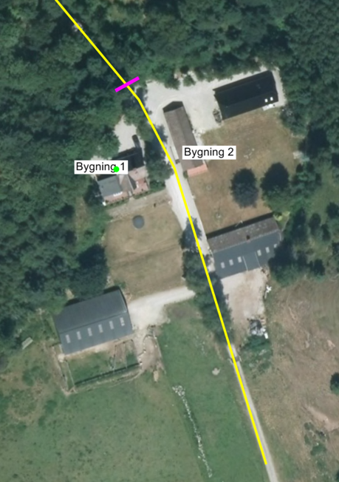
Privatlivets fred
EKSEMPLER FRA PRAKSIS - GENE - NMK-512-00112, 8. dec. 2015, formandsafg.
Nævnets afgørelse | Nævnets vurdering
Nævnet gav ikke medhold i klage over kommunens afgørelse om, færdsel ad markvej kunne forbydes. Kommunen lagde vægt på: ikke muligt at opsætte skærmende beplantning eller stakit på vejstykket mellem to boliger, som havde vinduer ud mod vejen. Vejstykket var for smalt, når der samtidig skulle være kørsel med landbrugsmaskiner. | Fandt henset til, at vejen passerede to boliger i meget kort afstand uden mulighed for hegn/beplantning, at færdsel ad vejen i særlig grad var til gene for privatlivets fred, hvorved ejeren undtagelsesvist var berettiget til at forbyde adgang. Nævnt fandt, at plads mellem de to bygninger ikke kunne betragtes som gårdsplads. Nævnet udtalte, at vejen passerer de to boliger i meget kort afstand - den ene bygning ligger umiddelbart ud til vejen uden mulighed for opsætning af hegn/etablering af afskærmende beplantning.

Slide 65
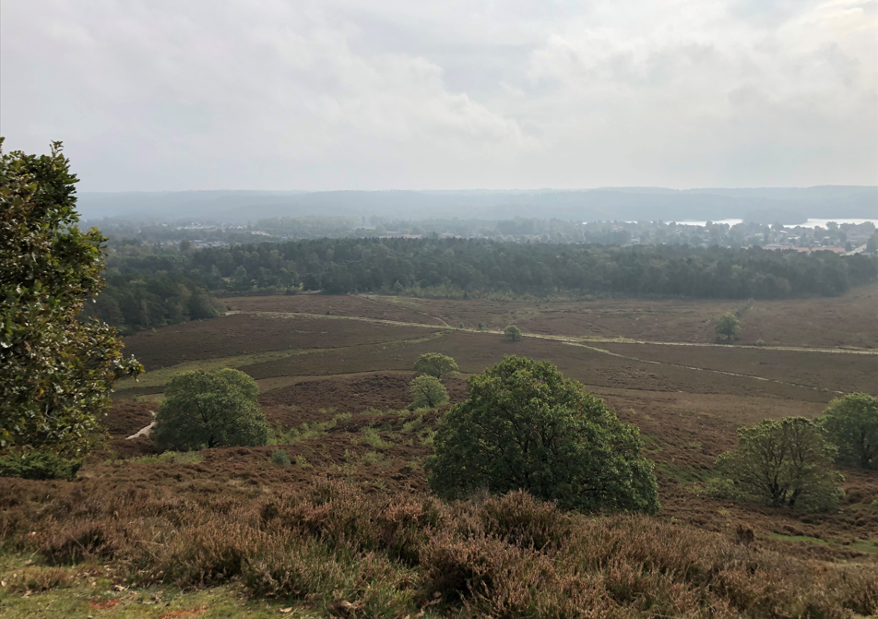

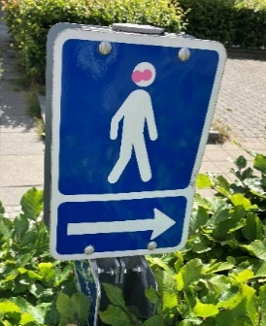
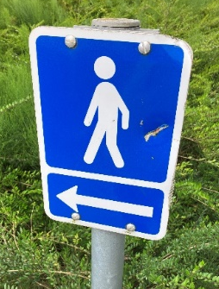
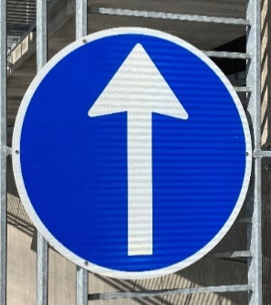

Spørgsmål?

Slide 66
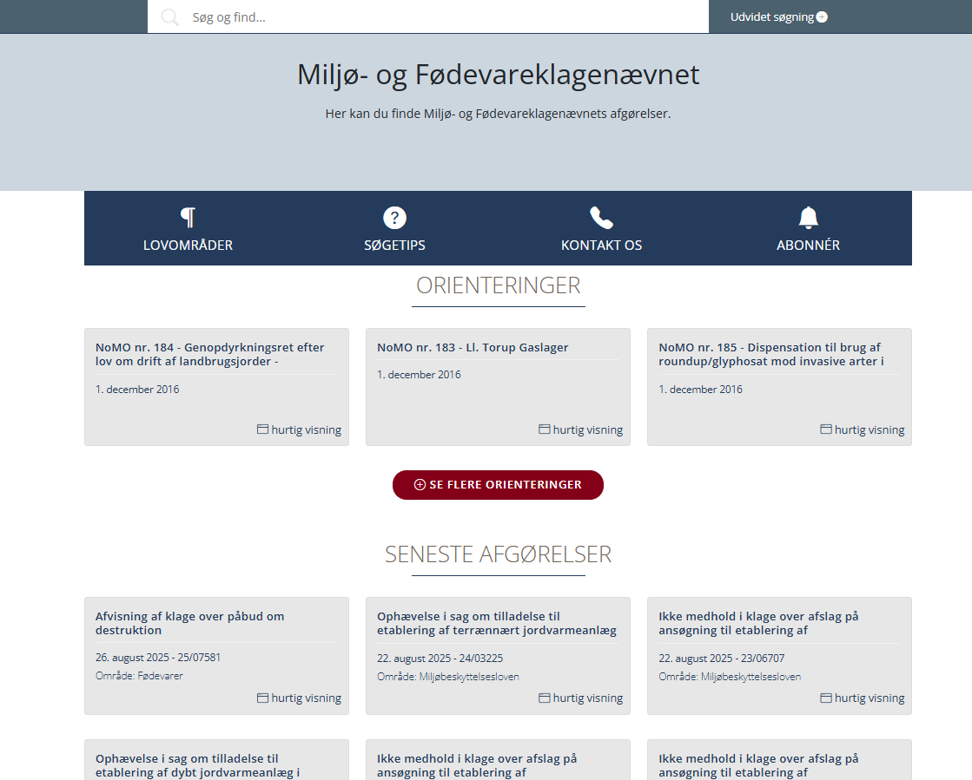
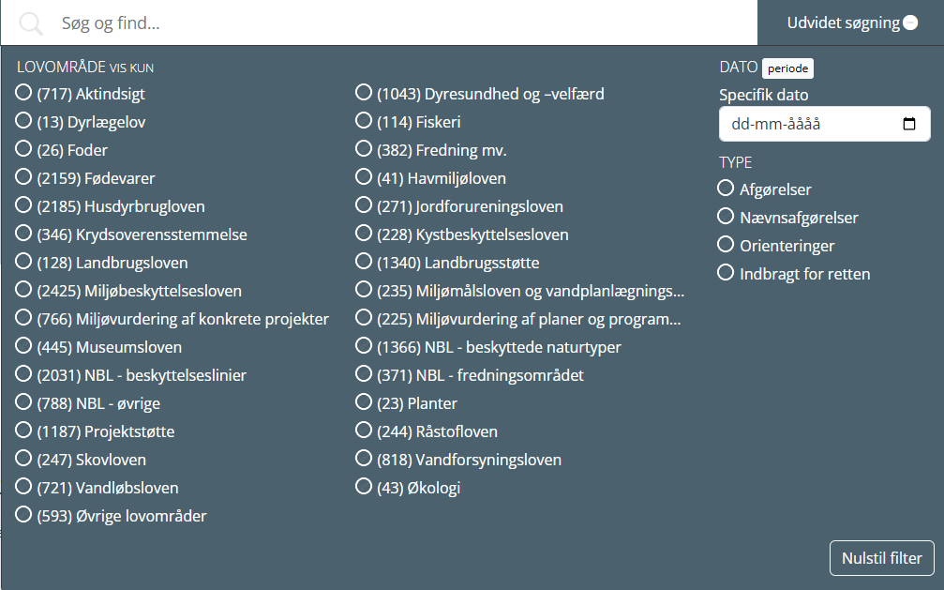
Afgørelsesportalen
Miljø- og Fødevareklagenævnets afgørelser ligger på afgørelsesportalen: https://mfkn.naevneneshus.dk/
Mulighed for at abonnere
Tips til søgning

Slide 67
Tak for ordet

